Slide 1

PHÂN LOẠI VĂN BẢN
khoa học dữ liệu
1612780 - Đoàn Quang Tuấn
1612374 - Trần Quang Minh
1

Slide 2
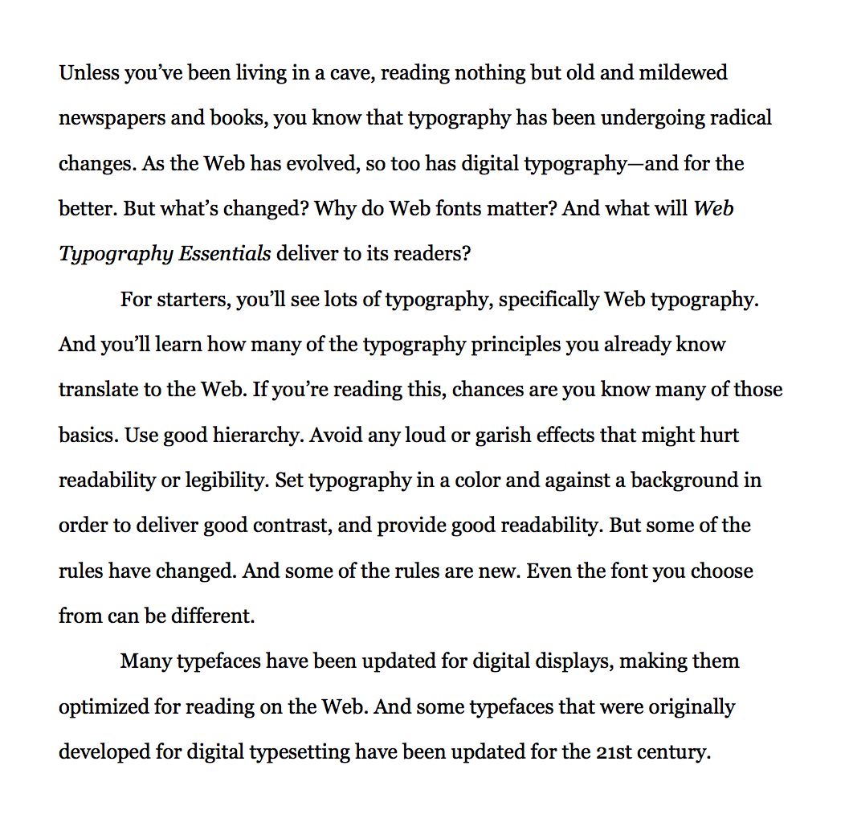
Câu hỏi đặt ra Đoạn văn hay văn bản nói về chủ đề gì?
2

Slide 3
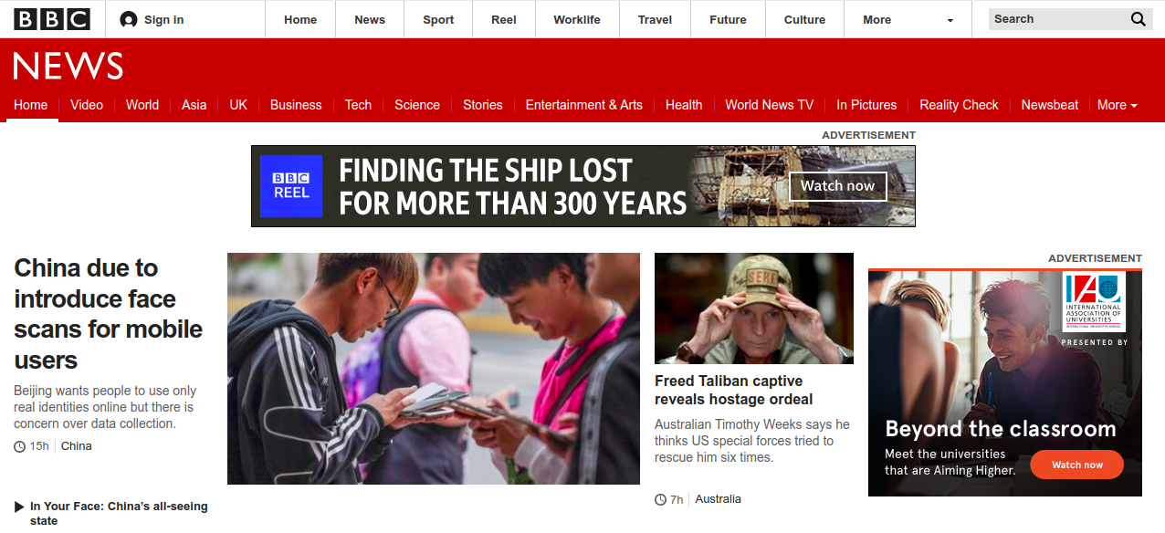
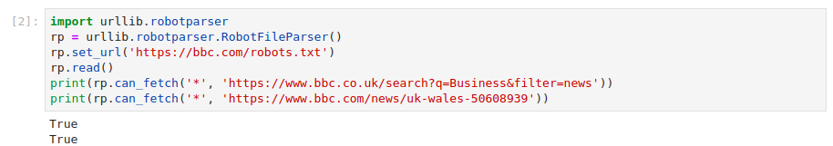
Thu thập dữ liệu
3

Slide 4
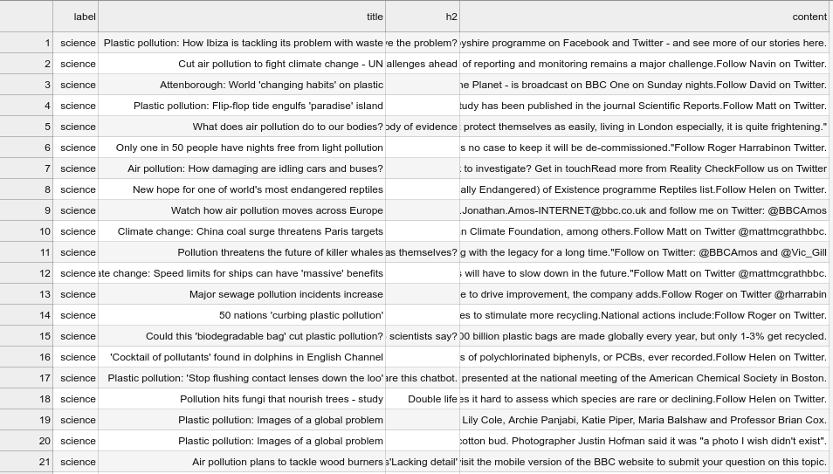
4

